Slide 1
Si结构器件的工作原理与GaN的特性
（1）Si Power Diode
（2）Si MOSFET(lateral and vertical)
（3）Si Superjunction
（4）Si IGBT
（5）GaN 的晶体结构
(6) GaN 2DEG的形成
(7) 论文收集

Slide 2
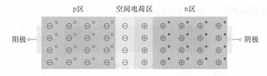
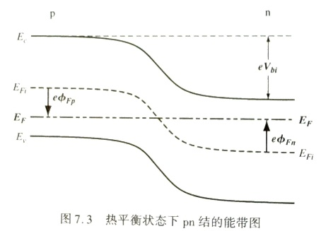

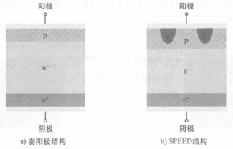

（1）Si 功率二极管的演变（PN二极管）
---多子的浓度差会引起扩散运动
---空间电荷区的内建电场会导致漂移运动（反向漏电流）
---pn结正向偏置时，扩散运动为主，反偏时以漂移运动为主
---正向导通的二极管突加反向电压时，二极管不会立刻关断，而是会经过反向电流的恢复过程。
缺点：可承受的反向电压小，不适合作功率器件使用。
PN结结构
0.7V左右，0.5Ω到1Ω
---在重参杂的N,P区之间加入一层较厚的低掺杂N-型高阻区作为耐压层。（可当作本征区）
---由于电导调制机制，使其在正向导通大电流时能够获得较小的导通电阻和压降，在反向关断时，N-区宽，且电阻大，可以承受更高电压。(载流子寿命越长，电导调制效应越强)
缺点：导通时N-区载流子浓度较高，不易从较厚的n-区抽取恢复，导致反向恢复时间长。
PIN二极管
P+
N-
N+
大于1.2V，小电流10Ω，大电流0.1欧姆，甚至更低
---弱阳极结构：通过降低P区掺杂浓度来降低阳极注入效率。
---speed结构：小电流时由P区注入空穴，大电流时由P+区注入。
快恢复二极管
P+
P+

Slide 3
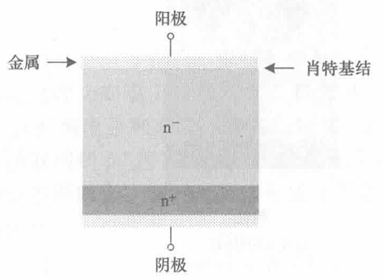
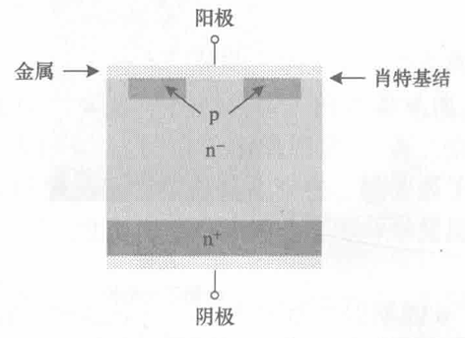
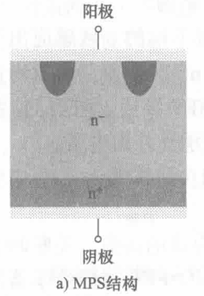
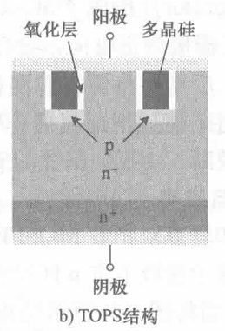
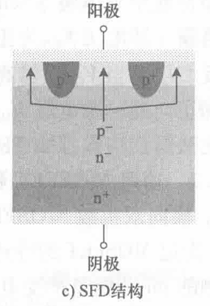
（1）Si 功率二极管的演变（肖特基二极管SBD）
普通功率肖特基二极管(将pin二极管的p+区换为金属作为阳极形成）
肖特基结的势垒高度比pn结更低，正向开启电压只有0.3v左右。反向击穿电压低，漏电流大。
单极性器件，不存在电导调制效应，在导通电流较大时，由于温度升高、载流子速度饱和，电阻变大，正向压降会变大。
反向恢复时间短，但反向击穿电压低，漏电流大
结势垒控制的肖特基二极管(JBS二极管junction barrier Schottky diode)
将普通二极管和pin二极管并联可以兼具两者优点
正向导通时，肖特基结势垒低，导通压降小。(P区为重掺杂）
反向阻断时，p与N-之间的空间电荷区展宽，将肖特基结屏蔽，此时机制变为pin管，即其反向电压击穿电压更高，漏电流小
P+
P+
P+
P+
更侧重提升其pin结构

Slide 4
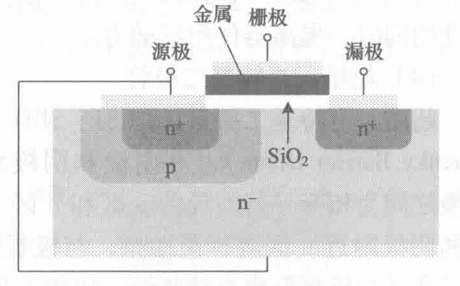
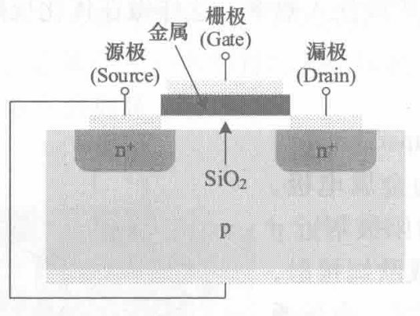
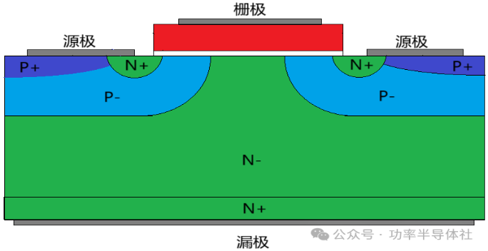
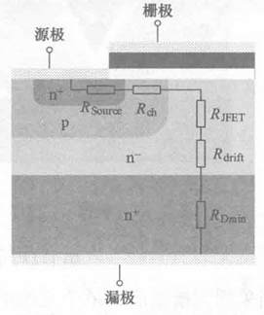
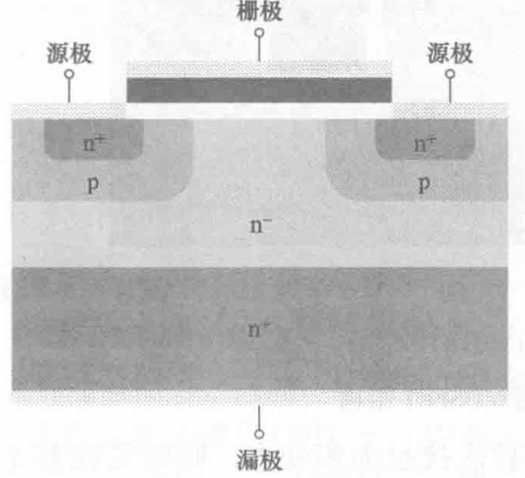
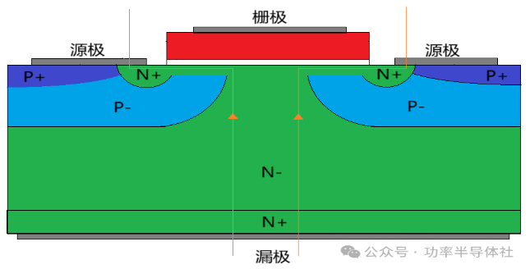
（2）Si 功率MOSFET（metal-oxide-semiconductor field-effect transistor）
n沟道横向双扩散MOSFET (LDMOS)
(laterally double diffused-MOSFET)
基本结构：n沟道横向MOSFET
导通依赖于p区形成的n沟道
关断主要依赖于pn结反向偏置的展宽
改进：
在p区和n+区之间增加一个低掺杂的n-区作为漂移区
---加反向电压时，耗尽区主要在低掺杂的漂移区，因此此时的阻断电压主要由漂移区的长度和掺杂浓度决定
---导通时，电流流经漂移区，此时漂移区的电阻比之前的沟道电阻要小。
---因此增加漂移区的长度，以及其占比，可以在降低导通电阻的同时，提高击穿电压。
缺点：
---仍然是横向流动，占用芯片面积大。
用作功率器件时存在的矛盾：
---栅极下方p区长度不够时，mosfet无法承受较高的反向电压。
---但是增大p区长度，又会增大导通时的导通电阻。
Rch: 沟道电阻
Rjeft:相邻元胞的p-body区域之间，狭窄N型区的电阻。
但Rch与Rjeft无法同时减小
将漏极移到芯片背面，与源极栅极相对
垂直双扩散MOSFET（VDMOS）
+

Slide 5
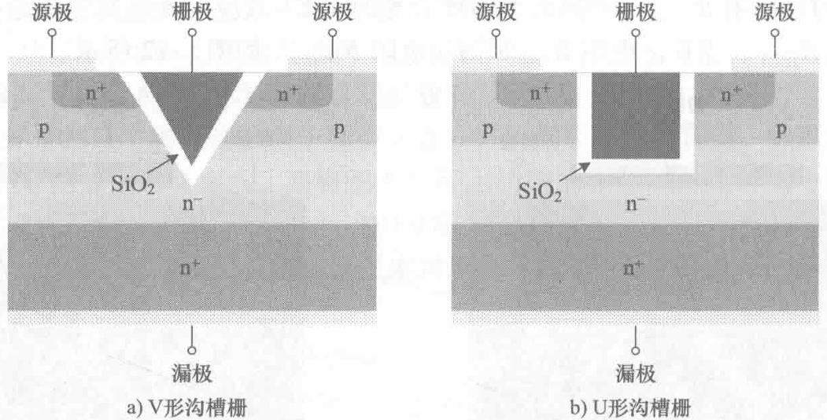
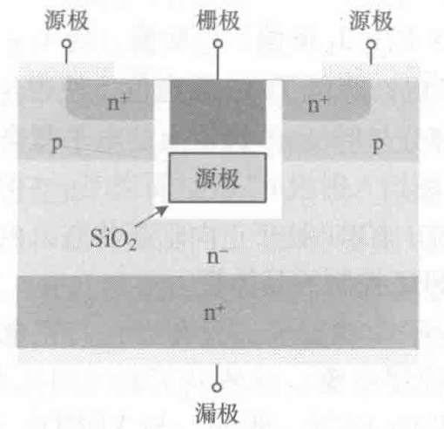
（2）Si 功率MOSFET（metal-oxide-semiconductor field-effect transistor）
沟槽栅MOSFET（trench MOSFET）
屏蔽栅MOSFET（SGT-shielded gate trench）
屏蔽栅
避免了pnp结构的产生，减少了Rjeft部分
将屏蔽栅与源极短接，与栅极之间仍然通过绝缘层相连
单个元胞的栅极与漂移区的接触面积变大，栅漏电容Cgd变大→栅电荷变大→驱动损耗增加，开关速度变慢
---屏蔽栅/绝缘层/半导体三者形成场板结构，调节漂移区的电场分布，使得漂移区的掺杂浓度可以提升，得到更低的导通电阻。
---减小了栅漏的正对面积，Cgd→Cgs+Csd,Cgd降低

Slide 6

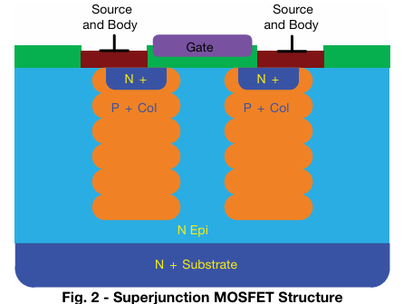
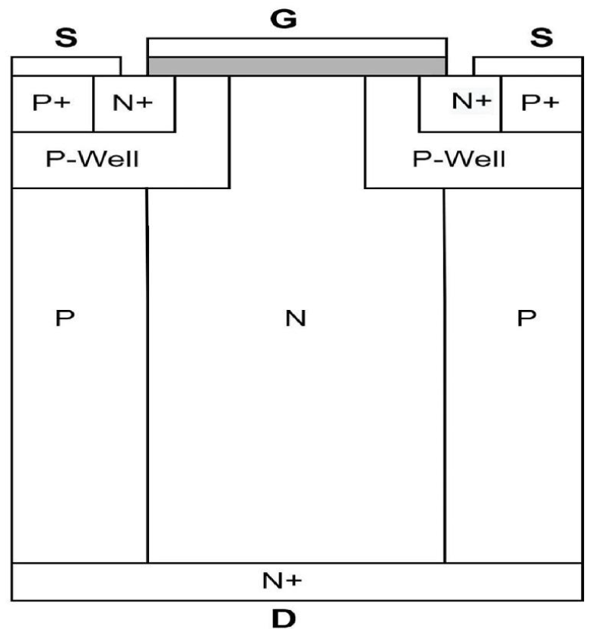
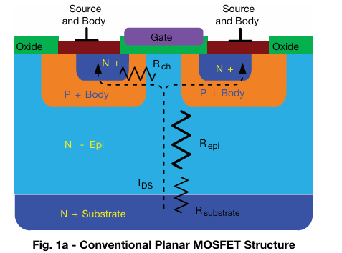
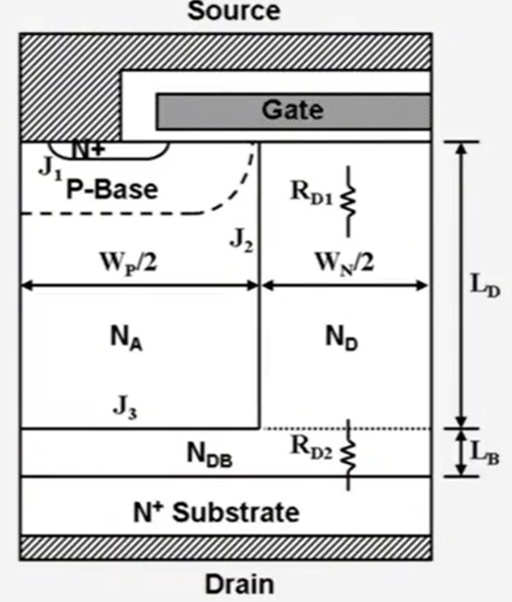
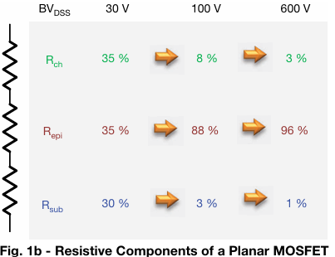
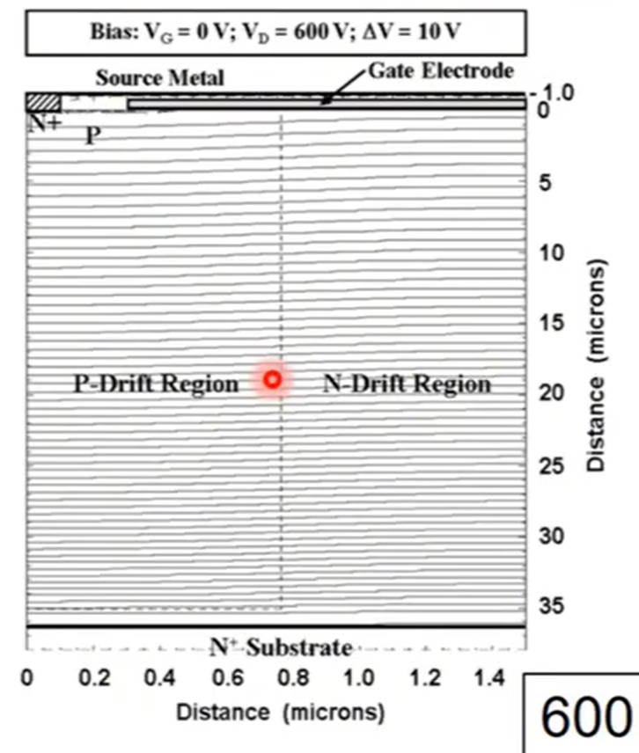
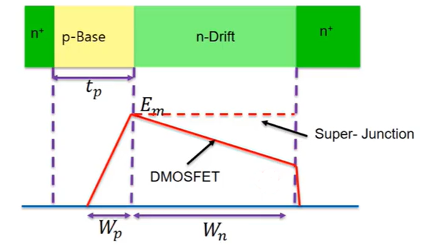
（3）Si Superjunction
在Si Mosfet领域存在的瓶颈：
想要提升漏源反向击穿电压→使漂移区掺杂浓度低且较厚
想要降低正向比导通电阻→使漂移区掺杂浓度高且较薄
---当栅极电压为0时，此时关断，漏极上加电压，使得中间的N drift layer恰好耗尽，左右两边应满足电荷守恒。
---当水平方向上的N,P柱完全耗尽后，多的电压将会加在垂直方向上，当电压越来越大时，我们会发现垂直方向上的电场分布更均匀，即电压变化更均匀。因此我们可以提高中间N柱的掺杂浓度，使得其在导通时的比导通电阻更低。
但这也会导致一个缺点，当其击穿后，其雪崩电流会非常大。
→在传统 p–n 结构中，电场集中在 p–n 结附近，但在超结中，电场几乎在整个漂移区均匀分布，当达到击穿条件时，几乎整个漂移层都参与雪崩电离。
---p+区掺杂浓度大，因此Wp可以忽略不计
---Area under the electric field curve represents the applied forward voltage.
---The breakdown voltage can be increased if the electric field can be made constantly in the drift region.

Slide 7
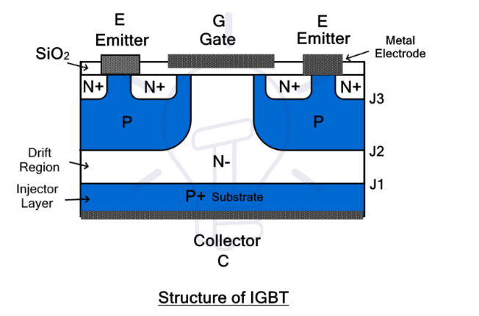
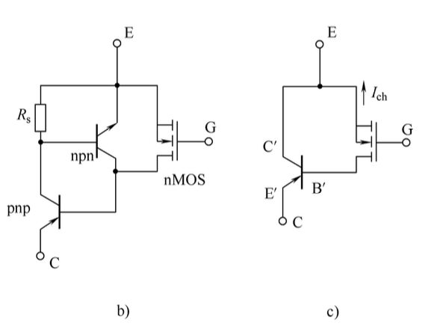
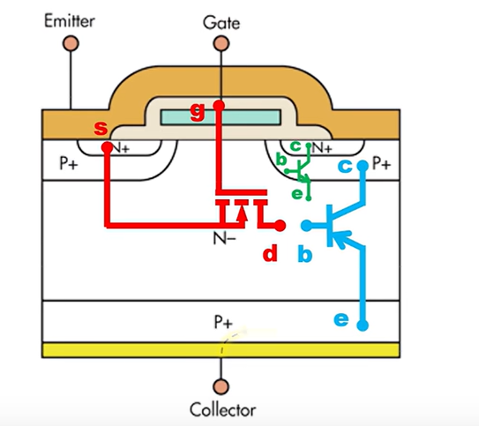
（4）Si IGBT（Insulated Gate Bipolar Transistor）
MOSFET是单极型器件，耐压通流能力差(持续地通过最大电流的能力)
BJT驱动功率大，电路复杂
IGBT
---刚开始栅极不加电压，集电极与发射极之间施加正电压，不导通。
---然后给栅极加电压，形成n沟道，电子流向集电极。此时空穴从集电极p层注入到低掺杂的中间层，使中间层载流子浓度增加，电阻降低，引起了电导调制效应。
---Rs是漂移区与发射极相连段的电阻，其阻值小，可以将npn晶体管短路，简化为图（c）
---虽然npn晶体管因为Rs的存在，其在小电流时的电流增益被消除，，但是在大电流时，npn晶体管被激活。此时通过子晶体管pnp，寄生晶闸管可被触发进入具有内部反馈回路的通态模式，器件不再受MOS栅极控制
Rs

Slide 8
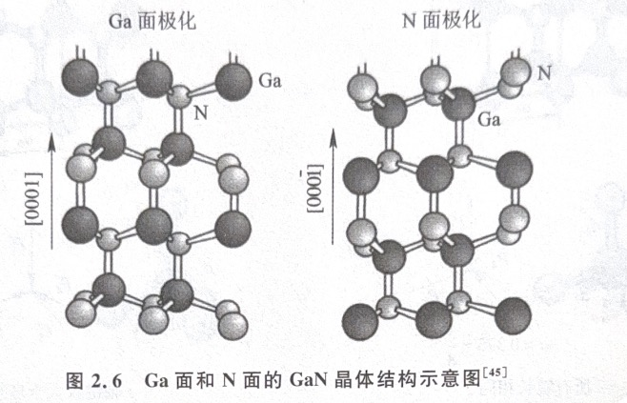
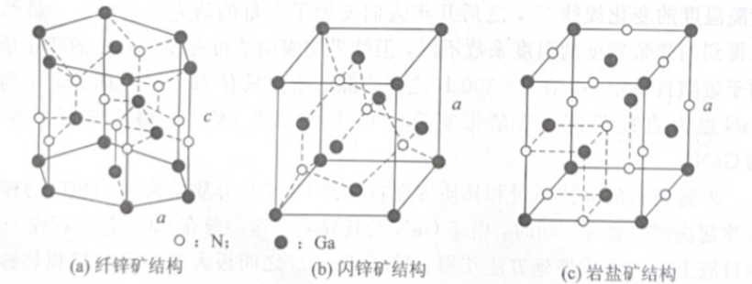
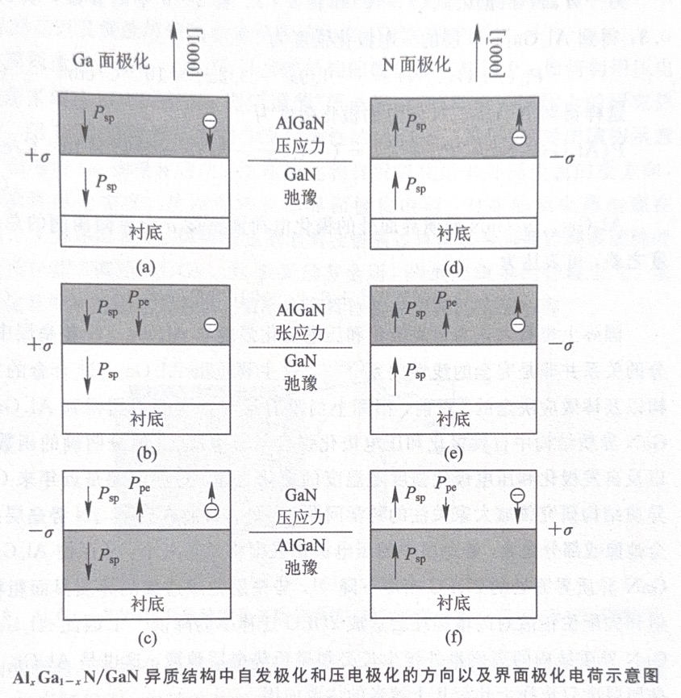
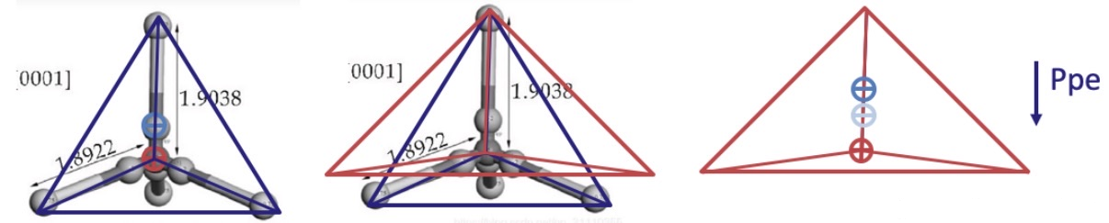
（5）GaN材料---GaN基半导体的晶体结构
---(a)热力学上的稳定相
---(b)热力学上的亚稳像
GaN的基本物理参数：
电子迁移率：1000（体材料）2000（2DEG）cm2/(VS)
空穴迁移率：30
禁带宽度：3.39ev
临界击穿场强：>5✖10^6kv/s
主要结构：纤锌矿结构（属于六方晶系非中心对称点群）
该结构处于[0001]方向上的化学键更长，而(b)则都相同
氮化物半导体材料具有很强的自发极化和压电极化效应：[0001]方向的Ga面极化与相反方向的N面极化。
---自发极化：Ga原子与其相邻的四个N原子形成的正负电荷中心不重合。正负电荷形成内建电场。(Psp)
---压电极化：由两种材料之间的晶格失配引起的拉伸应力和压缩应力。→由于外力使电荷中心偏移更大或更小。(Pep)

Slide 9
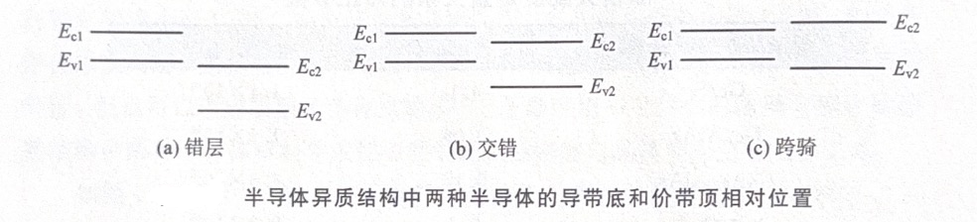
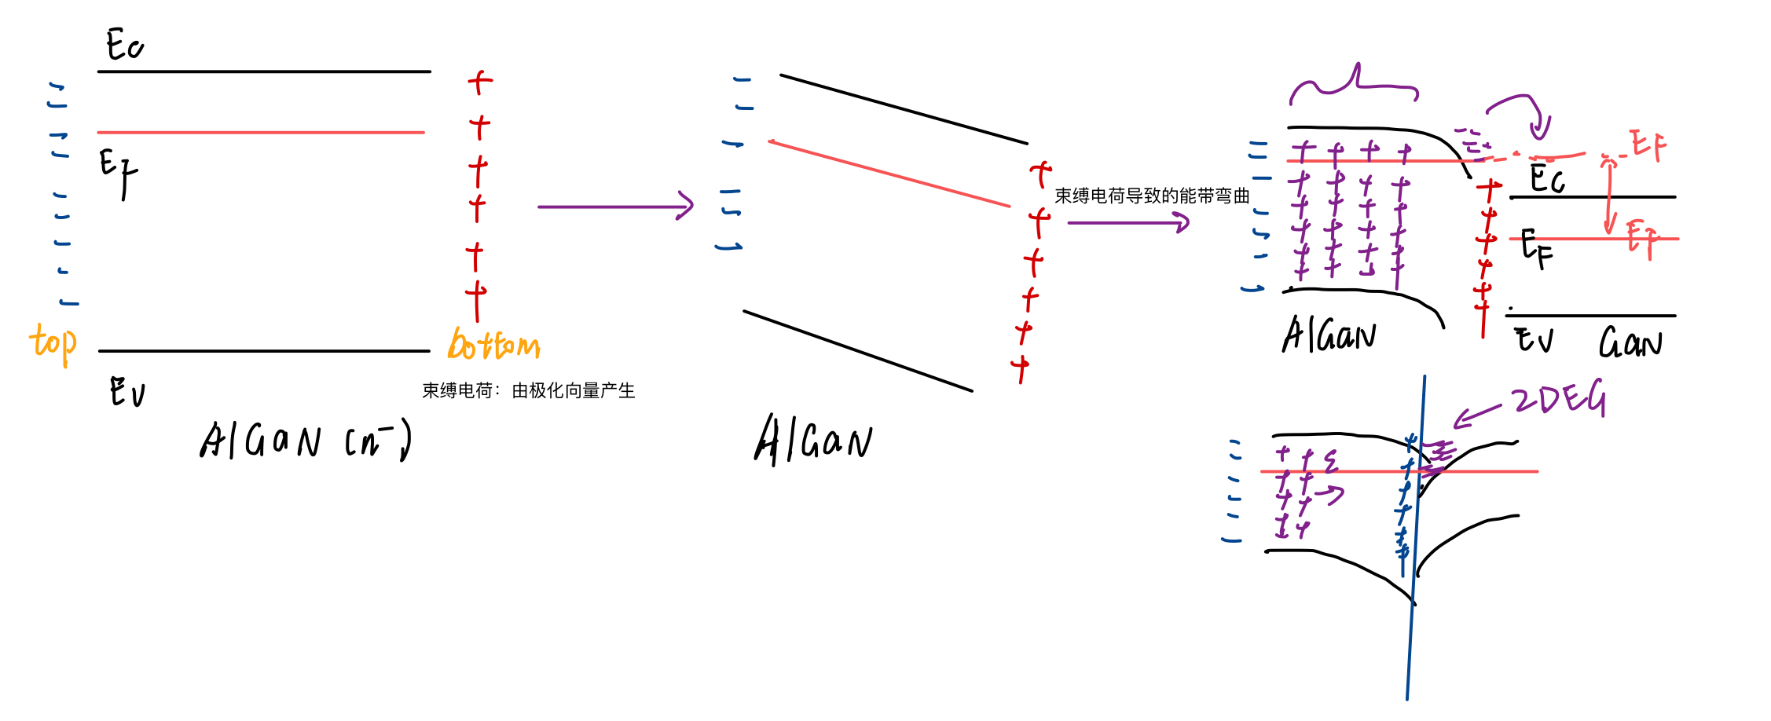
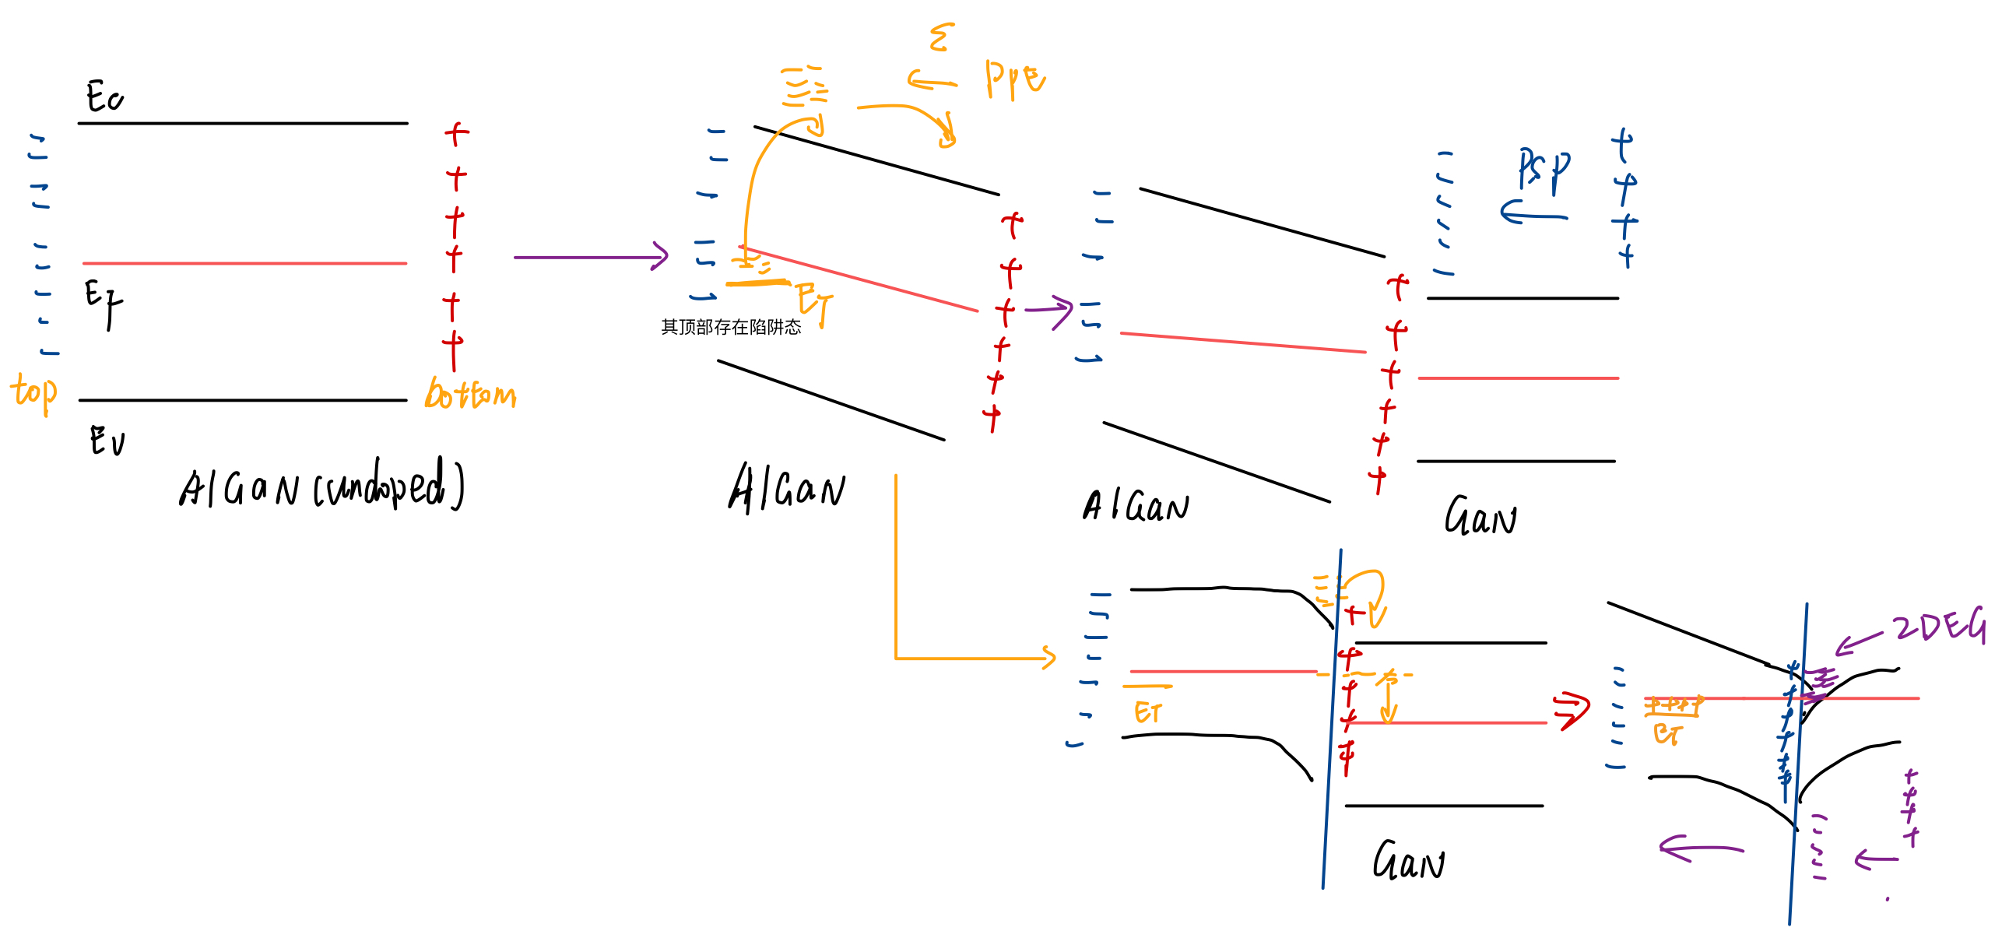
（6）GaN材料---GaN 2DEG的形成
所处位置：半导体异质结处，这里以AlGaN/GaN为例
（被束缚在一个平面，只能在X和Y的方向移动）
优点：被基底和掺杂元素所散射的概率会大大减小
n-doped AlGaN/GaN 2DEG的产生：
未掺杂 AlGaN/GaN 2DEG的产生：

Slide 10
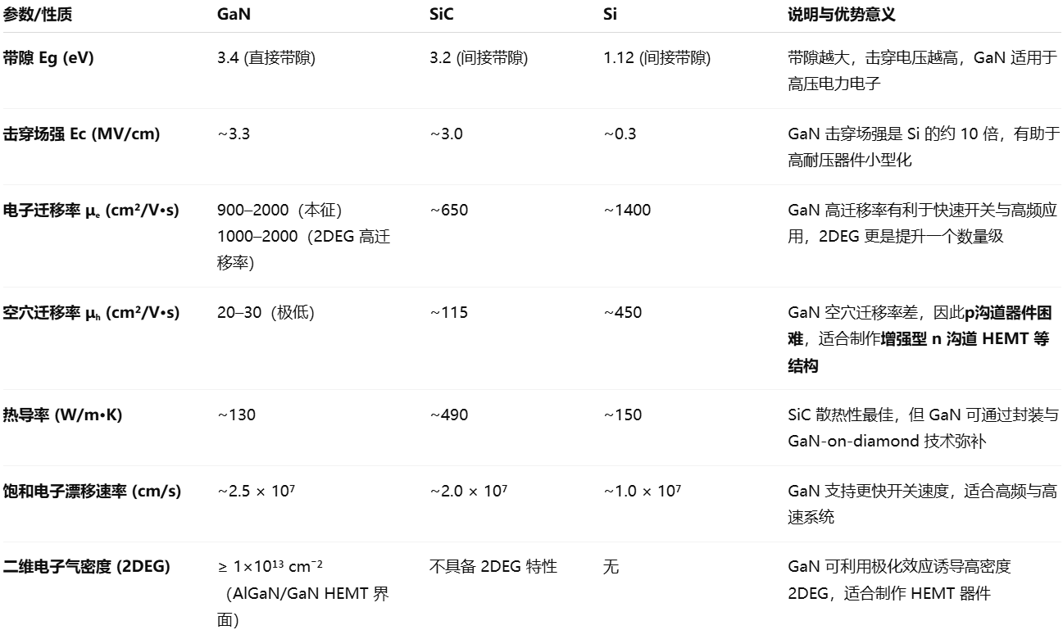
（7）论文收集
AIP Publishing（美国物理联合会）两个期刊：
APL(Applied Physics Letters):快速发表应用物理领域的突破性新发现，强调新颖性和即时影响力。
JAP(Journal of Applied Physics):发表应用物理领域的更基础、更深入的研究，包含详细的理论模型、实验方法和数据分析，注重对物理现象的全面理解和阐述。
IEEE（Institute of Electrical and Electronics Engineers）电气电子工程师学会：期刊和会议
期刊：
IEEE EDL(IEEE Electron Device Letters): 专注于电子和离子集成电路器件的理论、建模、设计、性能和可靠性方面的原创性和重要贡献。快速发布重要成果。
IEEE TED(IEEE Transactions on Electron Devices) :这是IEEE电子器件学会的旗舰期刊，涵盖电子器件领域的全面研究，包括理论、建模、设计、性能和可靠性等。更深入理论研究。
会议：
IEEE ISPSD(IEEE International Symposium on Power Semiconductor Devices and ICs):是全球功率半导体器件和功率集成电路领域最主要的国际会议。
IEDM(International Electron Devices Meeting)：是全球微纳电子器件技术领域最顶级的会议。

